Slide 1


Курсовая работа: «Разработка корпоративной локально-вычислительной сети предприятия»
ВЛАДИМИРСКИЙ
ГОСУДАРСТВЕННЫЙ УНИВЕРСИТЕТ
имени Александра Григорьевича и
Николая Григорьевича Столетовых
Кафедра информатики и
защиты информации (ИЗИ)
Руководитель курсовой работы:
доцент кафедры ИЗИ М.М. Монахова
Исполнитель:
ст. гр. ИБ-120 Д.С. Дмитриевский

Slide 2
Цель и задачи
Цель работы: на базе нескольких информационных технологий разработать проект корпоративной ЛВС. Используя эмулятор сетей Cisco Packet Tracer, разработать модель проектируемой сети. Задачи:
1) Анализ предметной области (включая описание предприятия).
2) Разработать проект физического/канального уровня корпоративной ЛВС.
3) Разработать проект сетевого уровня корпоративной ЛВС в Cisco Packet Tracer.
4) Расчёт стоимости проекта.
5) Экспериментальное исследование модели.

Slide 3
Анализ предметной области
Объект – КСПД кол-центр «Снежок». Данный колл-центр предназначен для консультации населения по вопросам заснеженности жилых зон, а в летнее время уборки мусора. Колл-центр состоит из помещений: 2 кабинета операторов, кабинет ОКК и кабинет администрации.
КСПД состоит из: 50 ПК, 1 сервера, 5 коммутаторов, 5 маршрутизаторов, 2 Wi-Fi роутера.

Slide 4
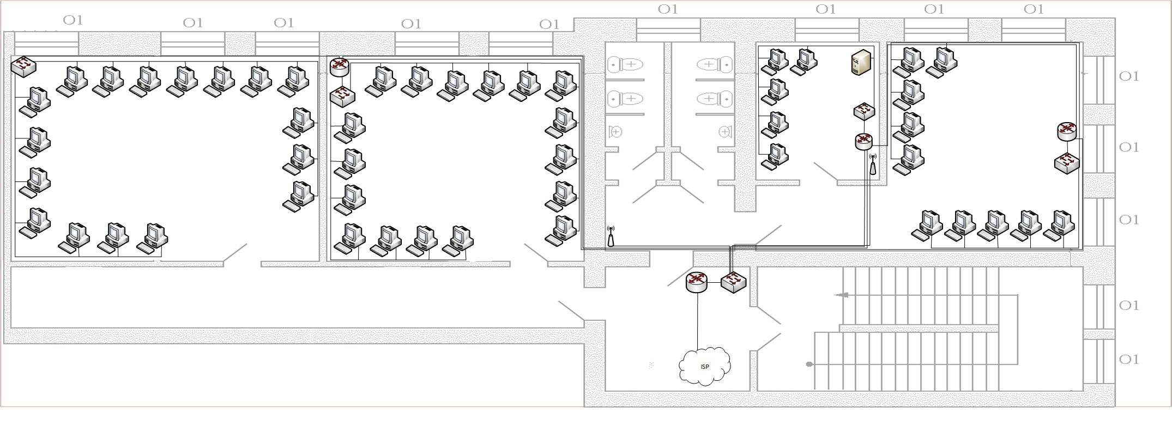
Физический/канальный уровень корпоративной ЛВС
Схема физического/канального уровня

Slide 5
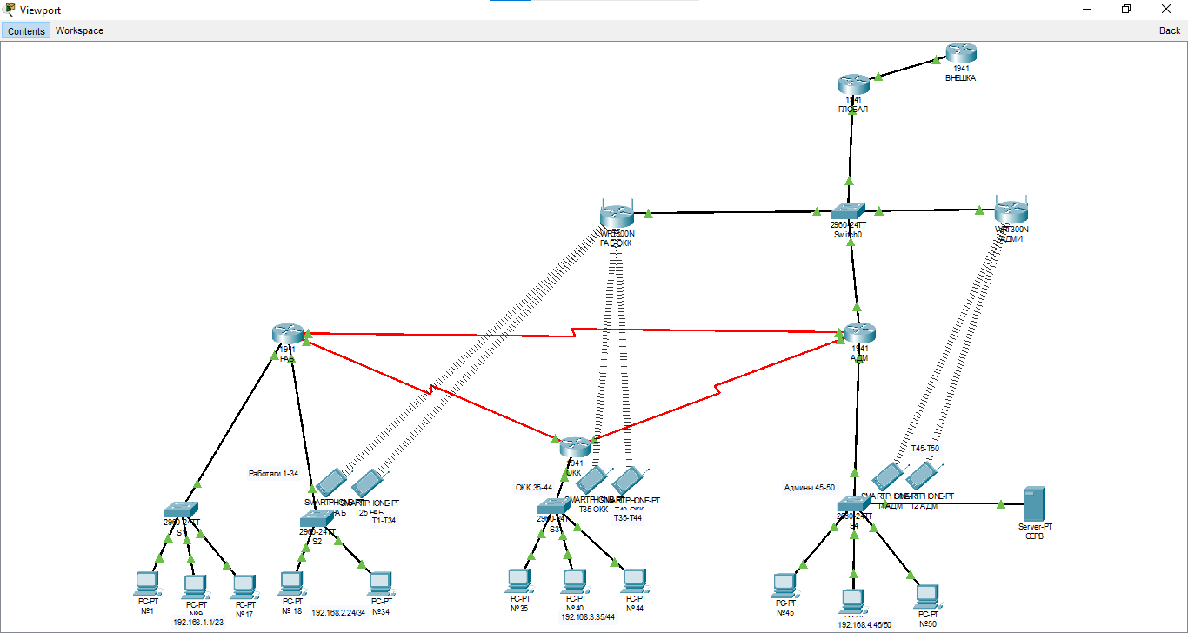
Сетевой уровень корпоративной ЛВС
Схема построенная в Cisco Packet Tracer

Slide 6
Сетевой уровень корпоративной ЛВС
Колл-центр сегментирован на 6 сетей: 4 для каждого кабинета, 1 Wi-Fi для операторов и сотрудников ОКК, а 2 Wi-Fi для работников администрации.
Таблица 1 - Распределения адресного пространства
Адрес сети | Наименование | Шлюз
192.168.1.0/24 | (1) Аудитория | 192.168.1.100
192.168.2.0/24 | (2) Аудитория | 192.168.2.100
192.168.3.0/24 | (4) Аудитория | 192.168.3.100
192.168.4.0/24 | (3) Аудитория | 192.168.4.100
10.1.1.0/30 | РАБ-АДМ | -
10.2.2.0/30 | АДМ-ОКК | -
10.3.3.0/30 | ОКК-РАБ
192.168.5.0/24 | №1, №4 (wi-fi) | 192.168.5.2
192.168.4.62 | Server | 192.168.4.100

Slide 7
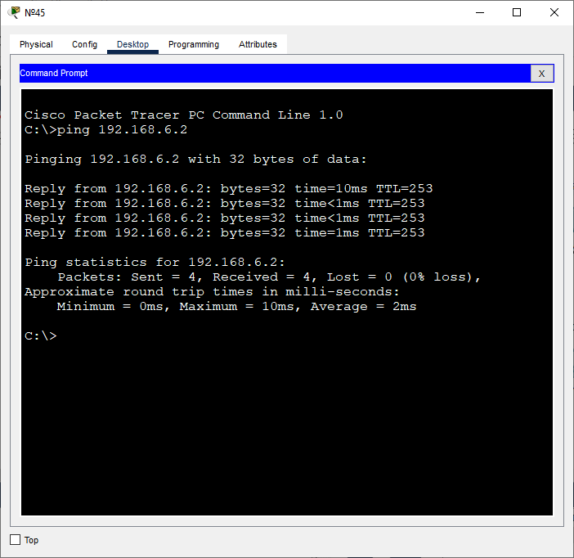
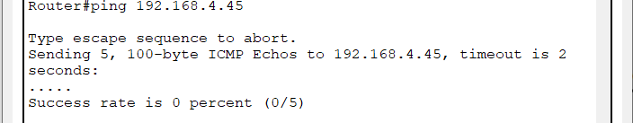
Тестирование
Эхо запрос с ISP в локальный сегмент
access-list должен блокировать и не пропускать любой неизвестный трафик на этапе его поступления. Но запросы из корпоративной сети во внешнюю должны проходить.
Эхо запрос из локального сегмента в ISP

Slide 8
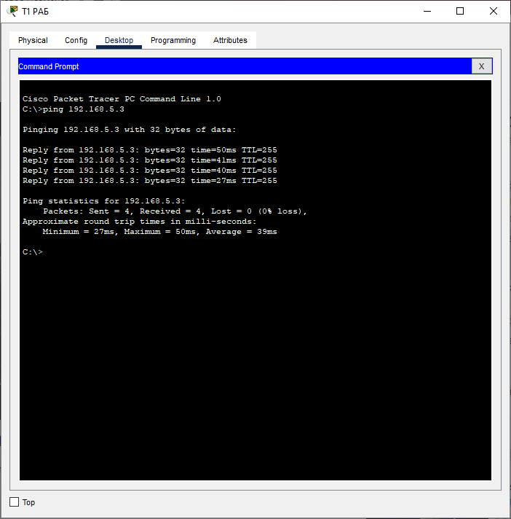
Тестирование
В данном проекте имеется 2 Wi-fi роутера, Роутер №1 предназначен для операторов и сотрудников отдела ОКК, роутер №2 предназначен для работников администрирования.
Эксперимент 1. оператор или работник ОКК хотят подключиться к Wi-fi роутеру, предназначенному для операторов/ОКК с помощью телефона.
Эхо запрос c телефона оператора на Wi-fi роутер операторов/ОКК

Slide 9
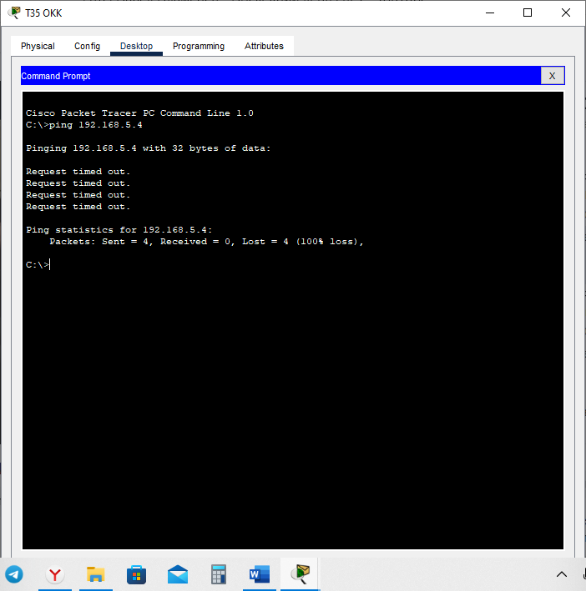
Тестирование
Эксперимент 2. Оператор или сотрудник ОКК решат подключиться к Wi-fi роутеру администрации.
Данные эксперименты проводились с целью проверки корректности работы ACL. Вывод: ACL работает корректно
Эхо запрос c телефона сотрудника ОКК на Wi-fi роутер администрации

Slide 10
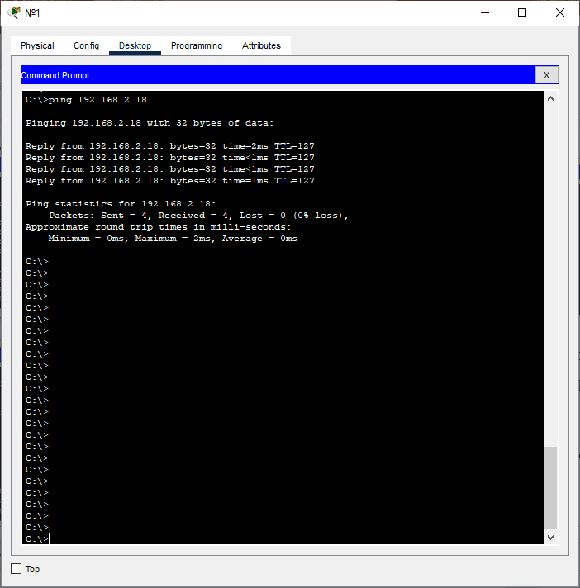

Тестирование
Теперь проверим имеется ли связь между сегментами сетей. Отправим эхо запросы с компьютера (ПК №1) на ПК, находящихся в других сегментах.
Как можно увидеть, связь со всеми сегментами имеется, эхо запросы проходят успешно, потерь нет.
Эхо запрос во 2 сегмент
Эхо запрос в 3 сегмент

Slide 11

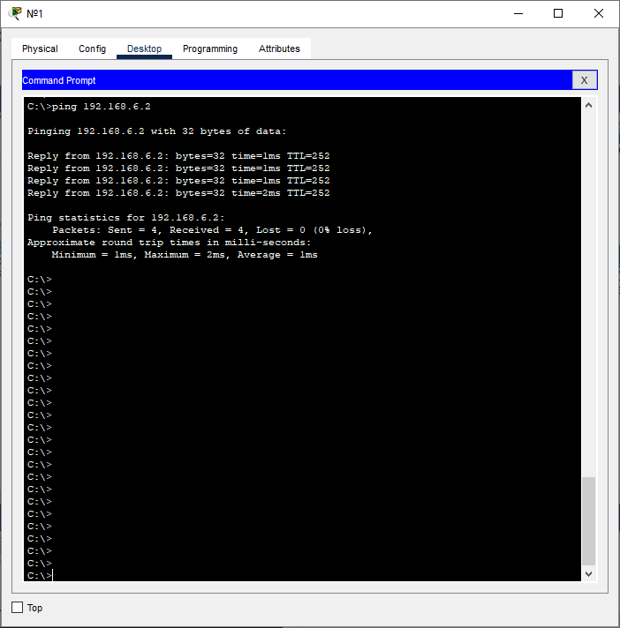
Тестирование
Эхо запрос в 4 сегмент
Эхо запрос в ISP

Slide 12
Вывод
Мной был разработан проект КСПД колл-центра «Снежок». Используя эмулятор сетей Cisco Packet Tracer, разработал модель проектируемой сети. Был произведен экономический расчет затрат на проектирование КСПД. Сумма затрат приблизительно составила 2 859 900 рублей. Все поставленные задачи были выполнены полностью и в срок.

Slide 13

Ссылка на проект

